Slide 1

琢玉家教
合作
共赢
产品开发汇报
Report of the Mobile Application
玉琢成器 人学知义
Zhuoyu is an android Application providing a platform for those who is in need of or looking for family teachers.
立足产品
打造精品
唐坤生 陈远镇 罗添

Slide 2
CONTENTS
功能介绍
01
Brief Introduction to the functions
02
动效展示与功能测试
Dynamic Effects and the Testing of the Application
03
使用反馈与改进方案
Feedbacks from Users and the improvement
04
总结陈述
Summary

Slide 3

PART ONE
01
功能介绍
Brief Introduction to the functions
in the Application

Slide 4

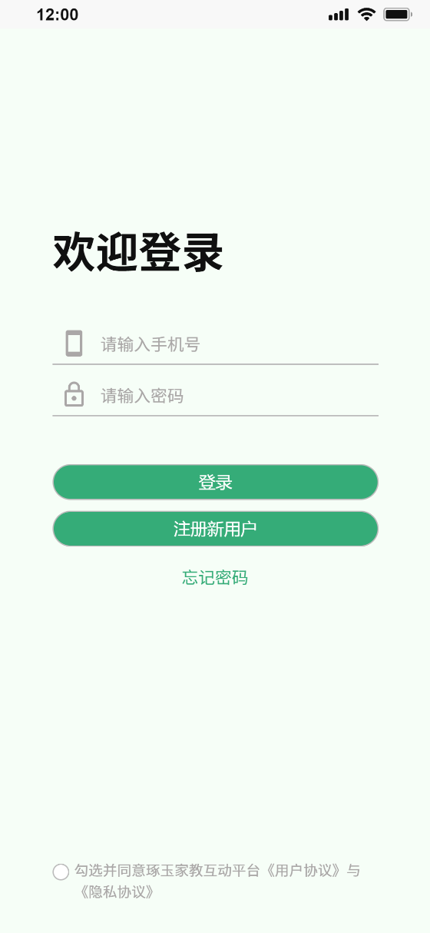
功能介绍
1
+
整体介绍
APP 设计风格
我们的APP的主题色调为碧玉绿与白色混搭，灵感源自于APP的名称琢玉，因此总体的配色风格与玉的颜色一致。
数据存储
界面展示
采用云端存储与本地存储的方式。通过云服务器后端进行存储，与本地存储相比，虽然难度较高，但是能够很好地提高数据的安全性，因此大多数功能还是选择了在云服务器存储用户数据。

Slide 5







功能介绍
1
功能实现
注册与登录
身份识别与更改
接单广场
新用户可以通过注册获得登录平台的账户，已注册过的用户可以通过账号直接登录平台
用户可以在个人信息页面进行修改自己的身份信息，可以修改为教师和家长，教师可以接单，家长可以发布订单。
在该模块，用户可以浏览所有待接单的家教信息，选择是否要接单
订单信息发布
订单管理功能
交流互动
发布用户可以通过该模块发布家教信息，提供给接单者选择
用户可以在此页面查询自己已发布，已接受和已完成的订单
接单者可以和发布者进行实时信息交流
投诉
为用户提供了投诉渠道

Slide 6
PART TWO
动效展示与功能测试
02
Dynamic Effects and the Testing of the Application

Slide 7

播放动效视频
Video Play
7

Slide 8
功能测试 – 测试范围
2
Software Testing
测试范围 | 主要内容 | 简要说明
服务器后端正常反馈功能 | 测试服务器后端的运行效果 | 功能性测试
登录注册功能 | 测试登录注册功能 | 功能性测试
用户身份信息修改 | 测试用户信息更换的可用性 | 功能性测试
实时交流功能 | 测试用户间的交流页面功能 | 功能性测试
订单发布功能 | 测试发布订单的可行性 | 功能性测试
用户头像更换 | 测试个人信息页面的功能 | 功能性测试
订单管理功能 | 测试订单管理订单状态的切换功能 | 功能性测试

Slide 9



功能测试 – 测试方法
2
Software Testing
Black box黑盒测试
White box白盒测试
Gray box. 灰盒测试
把软件系统当作一个“黑箱”，无法了解或使用系统的内部结构及知识。从软件的行为，而不是内部结构出发来设计测试.
设计者可以看到软件系统的内部结构，并且使用软件的内部知识来指导测试数据及方法的选择。
介于黑盒和白盒之间

Slide 10
测试结果
2
Software Testing Results
Bug汇总
 | 致命 | 严重 | 一般 | 轻微 | 建议 | 总数
总数 | 0 | 2 | 2 | 1 | 4 | 9
已关闭 | 0 | 2 | 2 | 1 | 4 | 9
遗留Bug数 | 0 | 0 | 0 | 0 | 0 | 0
Bug分布
一级模块 | 二级模块 | Bug数量 | 其他说明
订单发布 | 后端写入数据 | 4 | 无
交流页面 | 发送信息 | 5 | 无

Slide 11
测试结果
2
Software Testing Results
风险评估
风险 | 应对策却
本次测试的版本中，并没有对上传的附件进行病毒扫描 | 建议后期的版本中加人病毒扫描的功能
测试结论
本次测试了《琢玉家教》的主要功能，本次测试覆盖了各个模块的所有测试用例，功能都已实现，符合需求文档的要求，测试通过，具备上线的条件。

Slide 12
PART THREE
使用反馈与改进方案
03
Feedbacks from Users and the improvement

Slide 13
使用反馈
3
Feedback
在完成对产品基本的功能测试之后，我们将《琢玉家教》发布公众，并邀请了岑泳德、蔡子峰、曾尚仁、彭学典等14位班级同学使用本款APP，并收集了他们的使用反馈。

Slide 14
使用反馈
3
Feedback
邀请用户 | 改进意见
A | 在用户登录过程中，可以增加对输入次数的限制以提高安全性
B | 首页有点单调
C | 首页可以再丰富一些
D | 页面有点单调耶
E | 登录我可以随便输入的
F | 注册完后去登陆好像没有验证
G | 首页很好看

Slide 15

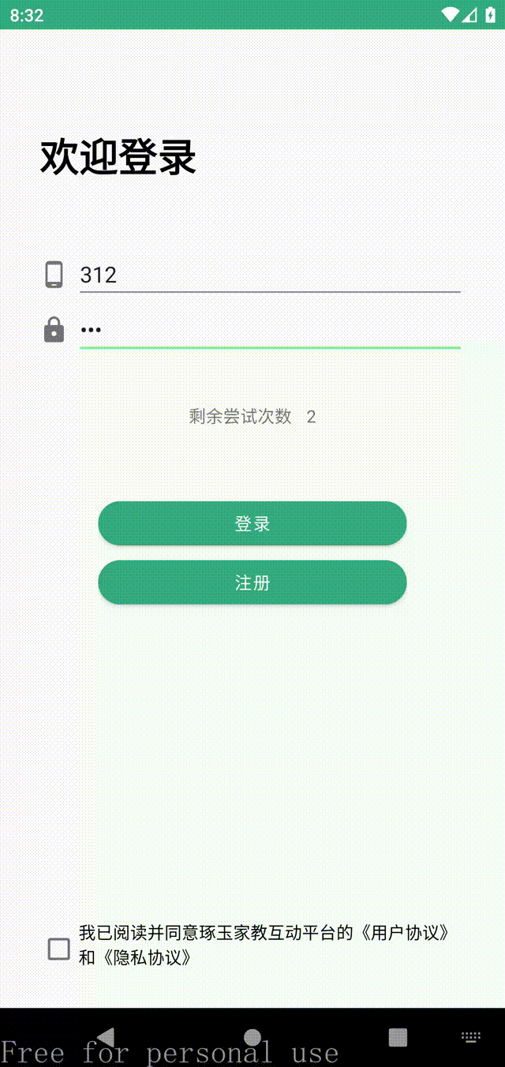
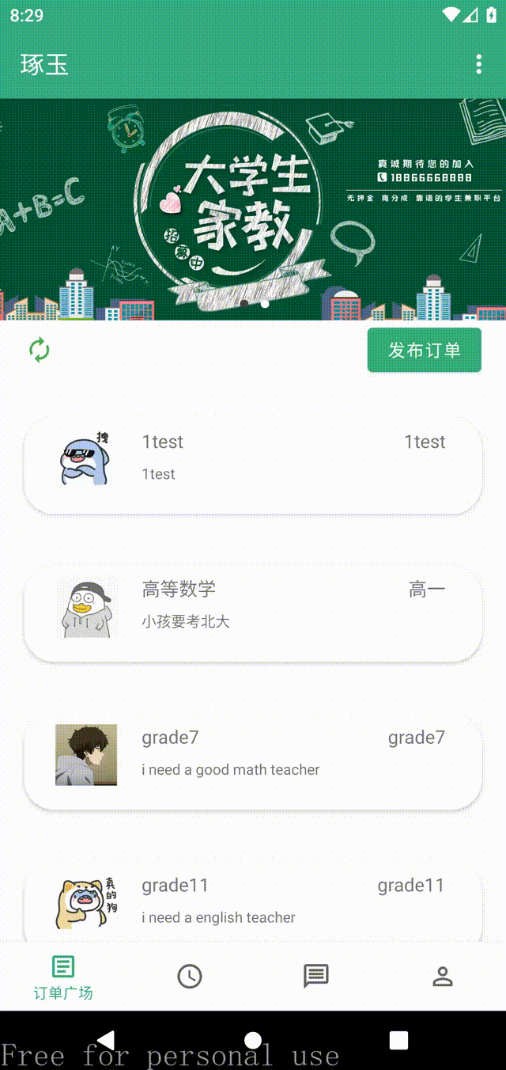
APP改进
3
Improvement
针对上述邀请测试用户提供的宝贵意见，我们对APP做了改进：
1. 增加了登录页面的输入次数，当输入密码次数错误超过三次则锁定
2. 首页增加了轮播图以增加丰富程度和动态感

Slide 16
PART FOUR
总结陈述
04
Summary
在这次的项目制作中，唐坤生和陈远镇以及罗添同学都同时负责了UI和后端的实现，整体合作积极欢快，效率较高。

Slide 17
琢玉
家教
THANKS
谢谢观看
Thanks For Watching
立足产品
打造精品

